Slide 1
Lezen en schrijven toepassen in je stageverslag

Slide 2

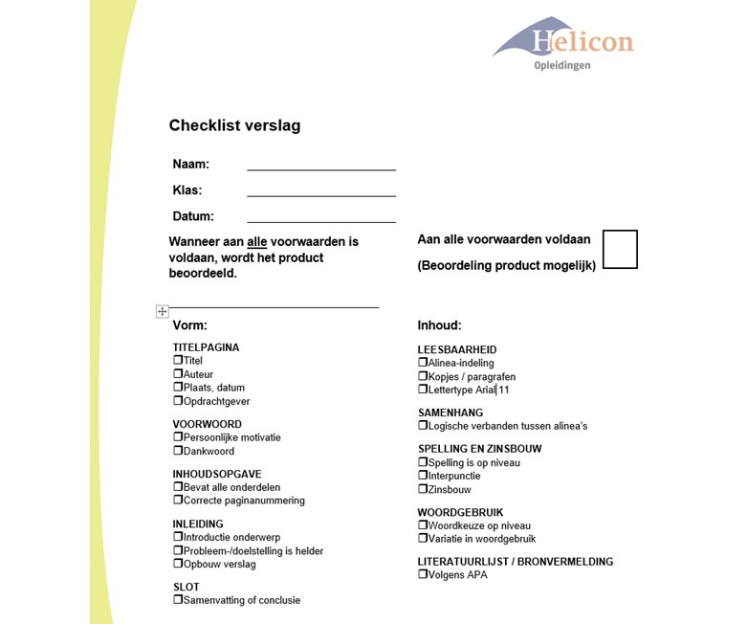
Verslag stage of activiteit

Slide 3

Stage verslag
Mijn naam is….I Drie maanden lang mocht ik stage lopen bij….I Het doel van mijn beroepsgeoriënteerde stage was ….I Bij deze wil ik eerst graag mijn X bedanken voor ….I Het stagebedrijf wordt in dit rapport in hoofdstuk x nader geïntroduceerd. Daarnaast beschrijf ik ook mijn werkzaamheden in hoofdstuk y en ga in hoofdstuk z verder in op mijn leerdoelen en hoe ik mij tijdens deze stage bij X heb ontwikkeld ….I Vervolgens licht ik in de overige subparagrafen toe met wie ik veel heb samengewerkt, wat ik heb geleerd, welke taken ik leuk vond en welke juist wat minder, …I In dit eerste hoofdstuk ga ik dieper in op de organisatie zelf….I Aan het begin van mijn stage heb ik een stageplan opgesteld met daarin x leerdoelen waaraan ik graag zou willen werken. I Binnen X waren er een aantal taken die ik als stagiair mocht uitvoeren ….I. I Activiteiten die ik heb gedaan zijn ….I Dit punt heb ik op nummer één gezet, aangezien …. I Eén van mijn favoriete bezigheden was …I Daarnaast was ik voornamelijk bezig met ….. I Ik heb vooral nauw samengewerkt met ….I Ook gingen wij regelmatig met elkaar in gesprek over …..I Nu mijn stage afgelopen is, blik ik in dit hoofdstuk terug op deze leerdoelen en hoe ik deze in de loop van mijn stage ontwikkeld heb….I In dit hoofdstuk blik ik terug op mijn eigen functioneren tijdens mijn stage bij X. Dit doe ik aan de hand van …. I Over het algemeen vind ik dat ik goed heb gefunctioneerd en als voorbeeld kan ik noemen….I Er zijn nog wel wat verbeterpunten op het gebied van …..I Dit ging beter dan verwacht ….I Het meest tevreden ben ik over …. I Minder tevreden ben ik, zoals al eerder benoemd, over ……I Dit neem ik mee naar mijn verdere studie en /of toekomstige baan…. I Als ik terugkijk op mijn stageperiode, kan ik niet anders dan concluderen dat …..I Ik hoop dat ik mijn leer- en groeiprocessen in dit verslag duidelijk naar voren heb kunnen laten komen..
Relatie met het onderdeel
LEZEN (periode 1) en
SCHRIJVEN (periode 3)
Notes:
Het maken van schriftelijke stukken is niet iets wat alleen op school van je wordt gevraagd. Overal in bedrijven en instellingen worden problemen onderzocht, presenteren mensen hun ideeën aan anderen en worden belangrijke beslissingen genomen op basis van uitgebrachte rapporten.
Het stageverslag is naast zakelijke informatie ook een persoonlijke verslag. Je mag dan ook best schrijven “Ik vind het een prima bedrijf”. Ben wel respectvol.

Slide 4
Stageplan en stageverslag
Opbouw stageplan: zie voor precieze inhoud de richtlijnen van jouw stage
TIP: https://maken.wikiwijs.nl/109053/Nederlands___Helicon_Mbo_Boxtel
NAW-Gegevens
NA-Wat? De standaard contactgegevens. Van jezelf, je stagedocent, het stagebedrijf en je stagebegeleider.
Stageverloop
Op welke afdeling ga je stagelopen? Hoeveel weken of maanden, en voor hoeveel uur per week?
Stagebedrijf
Een korte omschrijving van je stagebedrijf. Wat doen ze en op welke doelgroep richten ze zich?
Taken en Planning
Welke taken en verantwoordelijkheden krijg je? Wat zijn je verwachtingen? Wat lijkt je leuk en wat minder leuk? En natuurlijk, waarom? Qua planning kun je aangeven hoe vaak je contact zult hebben met je stagedocent. Maar ook hoe vaak je tussentijdse gesprekjes zult hebben met je stagebegeleider en wanneer je eindgesprek is.
Leerdoelen
Het allerbelangrijkste: wat wil je leren tijdens je stage en waarom? Neem er de tijd voor en denk goed over je leerdoelen na.
Inleverdatum stageverslag
Notes:
Bedenk dat jouw functioneren vaak samenhangt met de vraag of je duidelijk voor ogen hebt wat je nu precies wilt leren en welke mogelijkheden het bedrijf heeft. Een goede stagevoorbereiding is dan ook belangrijk. Voorbereiding
Bedenk waar of bij wie je de informatie kunt vinden. Verzamel foto's, een krantenartikel en/of folder over het bedrijf.
Tip: Als het goed is, heb je je leerdoelen al geformuleerd voordat je stage ging lopen. Bedenk tijdens het formuleren van deze leerdoelen wat je wilt leren tijdens je stage, en op welke vaardigheden je extra wilt letten. Deel deze doelen ook met je begeleider zodat hij/zij je kan helpen deze doelen te behalen. Zorg ervoor dat je tijdens je stage werkt aan deze leerdoelen, zodat je die met vlag en wimpel haalt.
Een stageverslag bestaat doorgaans uit de volgende onderdelen:
OMSLAG;
ALGEMENE GEGEVENS;
INHOUDSOPGAVE;
INLEIDING;
GESCHIEDENIS EN ORGANISATIE VAN HET BEDRIJF;
DE STAGE-AFDELING
DE WERKZAAMHEDEN
HET PERSOONLIJK FUNCTIONEREN;
CONCLUSIE;
NAWOORD;
BIJLAGE.

Slide 5
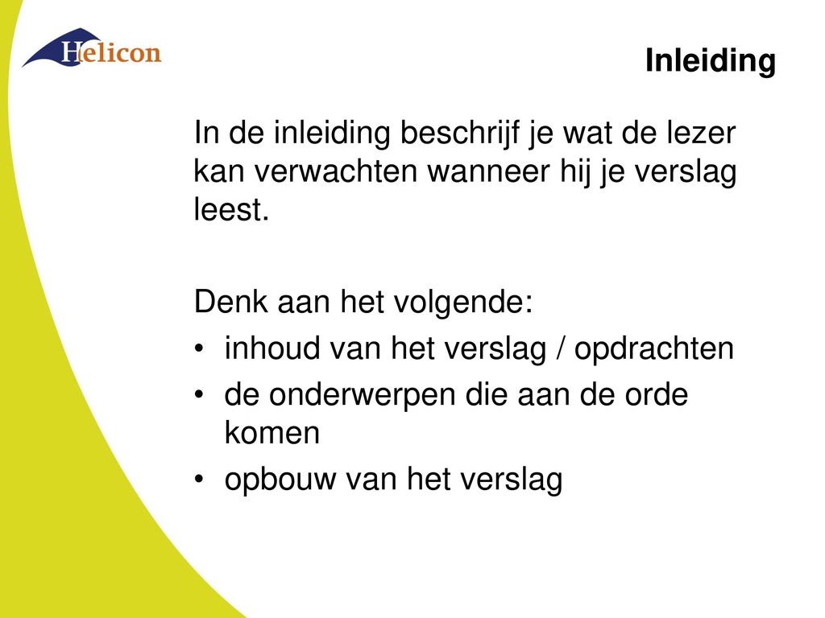
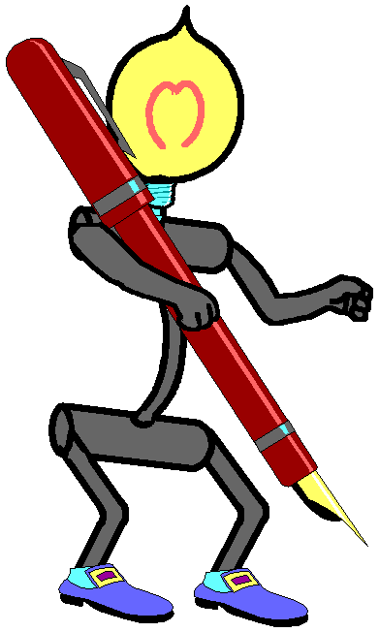
Stageverslag: Inleiding - midden - slot
Inleiding Onderwerp en hoofdgedachte Doel en publiek
Bij welk bedrijf en op welke afdeling heb je stage gelopen. Waarom wilde je er stage lopen en hoe vond je de stage. Wat waren je taken en wat was je (onderzoeks)opdracht? En in een à twee regels wat je hebt geleerd.
TIP: neem de lezer mee in je verhaal: wat is je onderwerp en waarom ben je dit gaan uitzoeken? Waarom is het interessant voor de lezer om je verslag te gaan doornemen? En bedenk: het verslag moet duidelijk zijn voor iemand die niets van jouw stage afweet.
Notes:
15 – 25% van je verslag. Of zie richtlijnen van je stageboekje.
De inleiding is eigenlijk het beginpunt van je tekst. Hierin beschrijf je:
Over wat voor onderwerp het stageverslag gaat: voor wie je het verslag schrijft / in het kader van welke opleiding.
Je geeft informatie over de opbouw van het verslag, welke hoofdstukken zijn er en wat bespreken ze?
Een korte samenvatting van de inhoud. Het geeft al een kijkje in de keuken. Je stelt jezelf voor. Wat mag de lezer verwachten? Probeer je eigen inleiding te maken. De inleiding zegt iets over jou en over het verslag dat jij hebt gemaakt.
Tip: in de inleiding kun je kort aangeven bij welk bedrijf en op welke afdeling je stage hebt gelopen, en waarom je specifiek bij dit bedrijf of deze afdeling stage wilde lopen.
Hoewel de inleiding in het begin van je scriptie staat betekent dit niet dat je eerst de inleiding af moet maken voordat je aan de rest van je onderzoek kunt beginnen. Hoe verder je in je onderzoek komt hoe makkelijker het wordt om een goede inleiding die ‘to the point’ is te schrijven. Het is dus helemaal geen ramp als je niet meteen een vlekkeloze inleiding kunt schrijven. Pak op een later tijdstip de inleiding weer op en blijf eraan schrijven én schrappen totdat je tot een mooi geheel komt.
Na de inleiding kun je een hoofdstuk opnemen met bijvoorbeeld een uitgebreidere beschrijving van jouw stagebedrijf. Wat doet het bedrijf? Hoe is het ontstaan? Hoeveel mensen werken er? Is het een wat groter bedrijf? Misschien kun je wel een organogram vinden. Een organogram is een overzicht hoe het bedrijf waar jij stage loopt in elkaar zit in een schematisch plaatje en geeft een helder overzicht van hoe het bedrijf in elkaar zit. Dit is ook de plek om meer te vertellen over jouw afdeling.
Vervolgens kun je een hoofdstuk wijden aan je leerdoelen en taken.
Je omschrijft hoe je aan je opdrachten hebt gewerkt, wat heb je al die tijd gedaan? Hoe ben je te werk gegaan? Met wie heb je gesproeken? Wat zijn je ervaringen? Wat zijn je bevindingen?

Slide 6
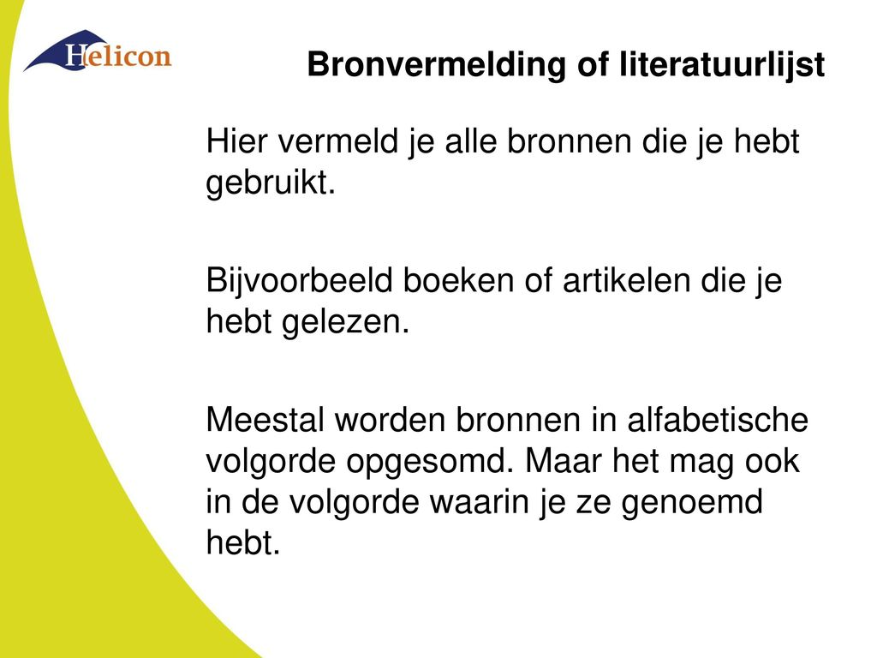
Stageverslag: Brononderzoek
Betrouwbaarheid van de tekst / informatie
TIP: vanaf het begin goed bijhouden welke informatie je hebt gebruikt en waar deze vandaan komt (vindplaats) !!!!
Bijvoorbeeld: https://www.groenkennisnet.nl/nl/groenkennisnet.htm
Notes:
Gebruik je zelf wel informatie vanuit een bepaalde bron? Vergeet dit dan niet te vermelden.
Ga met mensen in het bedrijf praten. Bereid je op dit gesprek voor door van te voren vragen te bedenken en op papier te zetten.
Als er veel informatie over het bedrijf is, bewaar dit dan voor de BIJLAGE en verwijs ernaar in je tekst. Deze bijlage komt achterin het verslag.

Slide 7
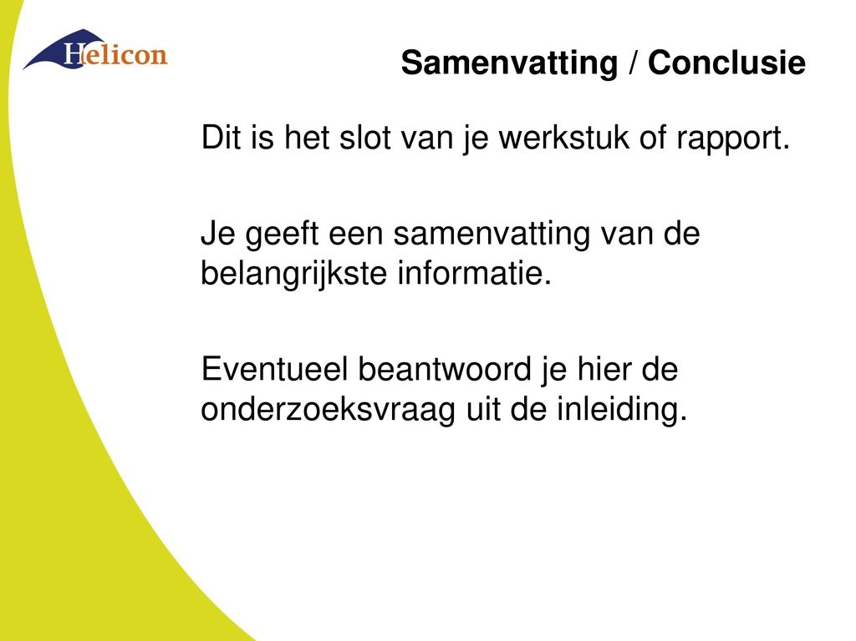
Stageverslag: Samenvatting / Conclusie
Samenvatting relatie met : Doel en publiek Onderwerp en hoofdgedachte Resultaat
Je geeft een antwoord op je vraagstelling en herhaalt je hypothese en geeft kort aan of jouw hypothese ‘waar’ of ‘niet waar’ was of welke uitkomst je zoektocht naar een antwoord heeft opgeleverd . Je trekt een conclusie of geeft een advies voor de toekomst.
TIP: houd een logboek bij en je hebt binnen no-time alles op papier. Gebruik het format van je stageboekje !
Notes:
15 – 25% van je verslag.
De samenvatting dient los van de rest van je verslag gelezen te kunnen worden. Wat heb je geleerd? Vertel hoe jij je leerdoelen keihard hebt gerealiseerd. Of niet. Vertel ook dan wat je van de periode hebt geleerd en hoe je het nu anders aan zou pakken. (1A4)
Tip: Begin je conclusie met een korte samenvatting, namelijk waarom, waar en hoe lang je stage hebt gelopen. Vervolgens geef je antwoord op de belangrijkste vraag: heb je je weten te ontwikkelen tijdens je stageperiode? Daarna vertel je hoe je je hebt ontwikkeld tijdens je stage. Let op: zet geen dingen in je conclusie die niet terugkomen in je verslag!
Een logboek = je redding
Na maanden lang gezwoegd te hebben en duizend verschillende dingen gedaan te hebben, is het niet zo gek dat je niet meer tot in de puntjes weet wat je allemaal gedaan hebt. Een logboek bijhouden is de oplossing. Door tijdens je stageperiode iedere dag kort op te schrijven wat je gedaan hebt, werk je straks veel makkelijker je stageverslag uit. Niet alleen bij uitschrijven van je takenpakket, maar bij het bepalen of jij jouw leerdoelen hebt behaald. Die paar minuten per dag dat het kost om op te schrijven wat je die dag gedaan hebt, gaat je straks heel wat tijd opleveren!
Geef in het logboek beknopt, maar toch helder aan:
Wanneer: de datum van de stagedag
Wat? Waar? Met wie? Hoe lang?: Noteer elke dag tenminste 1 handeling die nieuw of interessant was voor jouw stagedag.
Vervolgactie: welke afspraak of vervolgactiviteit gepland is om je verder te ontwikkelen.
In de conclusie komt te staan:
Een terugkoppeling naar de inleiding, en de daarin vermelde vragen en opdrachten die je jezelf hebt gegeven
Hier direct op aansluitend de belangrijkste gevolgtrekking uit het verslag ten aanzien van:
Was de stage zoals je verwacht had?
Je leerervaringen en eventuele bijzondere dingen.
Wat waren mijn goede en minder goede punten.
Is de stageplaats geschikt.
Korte samenvatting van het belangrijkste uit je verslag.
Zou je vast willen werken op de stageplaats? Waarom (niet)?
De invloed van de stage op je beroepskeuze.
Is je idee over het beroep veranderd, hoe?
Wat zijn je plannen voor de volgende stage?
Samenvatting maken
Een tekst samenvatten heeft veel te maken met begrijpend lezen. Ook hierbij moet je een tekst eerst volledig begrijpen voordat je een goede samenvatting kunt schrijven.
Een samenvatting kun je maken bij het vak Nederlands
Maar ook wanneer je bijvoorbeeld moet leren voor een toets, en je moet hele grote stukken tekst leren. Je kunt dan heel gemakkelijk een samenvatting schrijven om de tekst in je hoofd te stoppen. Want zoals al is gezegd: voordat je een samenvatting gaat schrijven, moet je de tekst helemaal begrijpen.
Ook kan het handig zijn om een samenvatting te schrijven als je meer orde wilt aanbrengen in een lange tekst. Je zou dan alle belangrijke zaken – deze staan vaak in de kernzinnen (vaak eerste en laatste zin van de alinea’s) - onder elkaar op kunnen schrijven.
Als je een samenvatting gaat schrijven, zorg je dat je alleen de hoofdzaken erin hebt staan. Dat wil zeggen, alleen de belangrijke dingen uit de tekst. Wat de hoofdzaken zijn hangt af van je leerdoel en van wat je al weet.
Om de hoofdzaken te kunnen onderscheiden moet je kritisch denken over de leerstof aan de hand van de vragen die je jezelf hebt gesteld. De hoofdzaken verwerk je in de samenvatting, de bijzaken laat je weg. Bijzaken zijn: toelichtingen, voorbeelden, etc.
Durf te selecteren. Juist het niet onderscheiden van hoofd- en bijzaken is er de oorzaak van dat je de grote hoeveelheid onsamenhangende informatie snel vergeet.
Maak gebruik van de structuur in de leerstof. Vaak kun je die structuur overnemen in de samenvatting.
Een paar dingen die je in gedachten moet houden en die je kunnen helpen bij het schrijven van een samenvatting:
• Stel eerst het onderwerp en de hoofdgedachte vast. Deze moeten in de samenvatting komen.
• Je mag de ordening van de oorspronkelijke tekst veranderen en je eigen woorden gebruiken.
• Over het algemeen wordt er een maximaal aantal woorden gegeven. Zo niet, dan bevat een goede samenvatting ongeveer 10% van het aantal woorden van de oorspronkelijke tekst.

Slide 8
Stageverslag: grote lijn
Opbouw van de tekst Relevantie van de informatie en volgbaarheid van de tekst
TIP: Werk met een schema van onderwerpen en kijk hoe de onderwerpen samenhangen: Een mindmap werkt daarvoor goed! Maak verbanden tussen de woorden duidelijk met streepjes, pijlen of nummers en gebruik ook signaalwoorden die het verband extra benadrukken of aankondigen.
Aantekeningen maken: schrijf niet te veel op.
Noteer hoofdzaken en gebruik daarvoor trefwoorden / sleutelwoorden.
Zorg dat alle informatie in je stageverslag te maken heeft met je onderwerp en de vraagstelling (opdracht). Dus alle deelonderwerpen hebben er ook mee te maken!
Kijk of je het onderwerp niet te eenzijdig benadert.
Geef inzicht in je werkwijze. (Heb je een methode gebruikt? Welke materialen heb je gebruikt en hoe?)
Notes:
Het middenstuk is het hart van je verslag. Als je moeite hebt om zinnen op papier te krijgen, dan is het misschien voor jou gemakkelijker om alles op te schrijven zoals je het zou vertellen. Neem in gedachten een goede kennis en vertel hem/haar alles. Tijdens deze gedachten ga je schrijven. Later kun je het altijd nog veranderen.
Mindmap / Woordspin / Woordenweb maken
Met een mindmap kun je alle informatie die je in je hoofd hebt opgeslagen eenvoudig vertalen naar een overzichtelijk schema op papier. Deze techniek geeft je de mogelijkheid om verder te denken dan je normaal zou doen. Je ziet nieuwe verbanden en kunt creatieve oplossingen bedenken. Drie stappen om tot een mindmap te komen: 1. Start met 1 beeld of woord centraal Begin altijd met een beeld of woord in het midden van je papier. Door één woord of beeld te gebruiken geef je duidelijk aan wat het thema is van je mindmap, meer is er niet nodig om te starten. 2. Schrijf vervolgens woorden op die volgens jou te maken hebben met het onderwerp. Deze woorden schrijf je naast de lijn die je vanuit het midden trekt. 3. Probeer waar mogelijk de woorden die je hebt opgeschreven verder uit te splitsen. De onderwerpen worden daarmee steeds specifieker.
Voorbeeld 1: Brandweer Je ziet dat vanuit het midden 8 lijnen zijn getrokken. Naast elk lijntje is een woord geschreven dat volgens maker te maken heeft met het onderwerp ‘Brandweer’. Het lijntje waar ‘rood’ bij staat is verder uitgesplitst in ‘links’ en ‘stoplicht’

Slide 9
Stageverslag: midden
Alinea-indeling en logische verbanden
TIP: schrijf volgens STAR: Situatie (wat speelde er?), Taak (wat was jouw taak?), Actie (wat heb je in deze situatie gezegd of gedaan?) en Resultaat (Wat gebeurde er daarna?)
Zet alles wat bij elkaar hoort bij elkaar. Alles over één thema / deelonderwerp bij elkaar! Alle antwoorden op één vraag bij elkaar!
Past een tekst daar niet bij? Kijk of je een logisch onderdeel mist, voeg dat deelonderwerp op de logische plaats toe of schrap anders de informatie.
Resultaten: zet je bevindingen en uitkomsten op een rijtje. Geef nog geen interpretaties en trek nog geen conclusies.
Doe je een meeloopstage, dan kun je je werkzaamheden en leermomenten in chronologische volgorde opschrijven. Een andere mogelijkheid is om elke competentie apart uit te werken.
Notes:
Tip: Vertel over wat je hebt gedaan tijdens je stage. Denk aan de problemen die je hebt opgelost en de resultaten van jouw werkzaamheden. Geef ook voorbeelden en doe dit aan de hand van de STAR-methode. STAR staat voor Situatie (wat speelde er?), Taak (wat was jouw taak?), Actie (wat heb je in deze situatie gezegd of gedaan?) en Resultaat (Wat gebeurde er daarna?), en zorgt ervoor dat je concrete voorbeelden van jouw kwaliteiten kunt geven. Zo kun je precies omschrijven hoe je je hebt gedragen in een bepaalde situatie, en kun je meteen aantonen of je over de juiste competenties beschikt die jij nodig hebt voor je toekomstige carrière.
Verzamel aantekeningen naar gekozen onderwerpen en zet ze in een logisch verband. Werk deze uit tot een goed lopend verhaal. Geef aan hoe je de werkzaamheden hebt uitgevoerd en of je ook problemen bent tegengekomen bij de uitvoering van de taken. Hoe heb je dat opgelost. Schrijf niet alleen: ik heb het probleem opgelost. Maar beschrijf wat het probleem was en hoe je het hebt opgelost.
Tip: Je blikt terug op je eigen functioneren tijdens je stage. Dit kun je dan bijvoorbeeld weer in je conclusie verwerken. Wat vond ik van mijn eigen functioneren? Wat kan er beter en hoe ga ik dit doen?
Wanneer heb je stage gelopen?
Bij welk bedrijf heb je stage gelopen?
Hoe zit de organisatie in elkaar (organogram met functies en afdelingen)?
Wat wilde je leren en welke competenties wilde je verwerven?
Wat vond je van jezelf, hoe ging het;
Wat was jouw houding tijdens je stage en hoe heeft deze houding je geholpen of belemmerd?
Hoe ging je met je collega’s om;
Hoe gingen je collega’s met jou om;
Was er wel eens kritiek en waarom;
Hoe vond je dat, was je het ermee eens, waarom;
Ging je met plezier naar je stage;
Waarom niet en waarom wel;
Hoe was je contact met je stagebegeleider(ster);
Was er genoeg begeleiding, waar bestond die uit;
Durfde je zelf ook initiatieven te nemen;
Waar bestonden die uit;
Zo niet, wat was de reden;
Kon je kennis van een vak toepassen? Wat was nieuw voor je?
Welke vaardigheden uit je studie kon je gebruiken tijdens je stage?
Welke vaardigheden heb je moeten leren?
Deden zich problemen voor en hoe heb je die opgelost.
Wat zijn resultaten van je werkzaamheden.
Hoe was de sfeer op de afdeling, pauze enz….;
Ben je veranderd door je stage, hoe;
Werd er ook naar je geluisterd;
Werd je snel opgenomen door je collega’s
Was je stil, teruggetrokken, verlegen enz….;
Heb je dit besproken met je stagebegeleider;
Zo niet, waarom niet en zo ja, wat zei die ervan;
Hoe hebben je stagebegeleider en docentbegeleider je geholpen om je werkzaamheden beter uit te voeren?
Welke producten en diensten levert het bedrijf?
Van wie krijg jij de opdrachten?
Wat was je stageopdracht?
Hoe zag een typische dag eruit;
Hoe goed sluit je studie aan bij je stage en het werkveld?
Wat vond je van de stage in het geheel?
Heb je suggesties voor verbetering van de stage?
Wat is goed geregeld (minimaal 3 punten)?
Wat is minder goed geregeld (1 punt)?
Wat betekent de CAO voor jou?
Welke leerdoelen heb je gehaald en welke competenties heb je verworven?
Wat neem je mee in het vervolg van je studie en je loopbaan?
Op deze manier kun je zelf ook vragen bedenken.

Slide 10
Vraag | Paragraaf | Alinea
Wat bespreek je erin? | Je bespreekt een specifiek onderwerp met betrekking tot het hoofdonderwerp van je tekst. | Je bespreekt een thema met betrekking tot het onderwerp van je tekst of het specifieke onderwerp van een paragraaf.. Of de alinea dient om informatie in te leiden, af te sluiten of alinea’s/paragrafen te verbinden.
Wat moet hierin voorkomen? | Een paragraaf moet altijd een specifiek onderwerp van je tekst behandelen. Gebruik kopjes om aan te duiden dat het om een paragraaf gaat. | In een alinea staat altijd een kernzin. Dit is de eerste, laatste of tweede zin (na een inleidende zin). Gebruik verbindoingswoorden om je alinea’s samen te voegen tot een geheel.

Slide 11
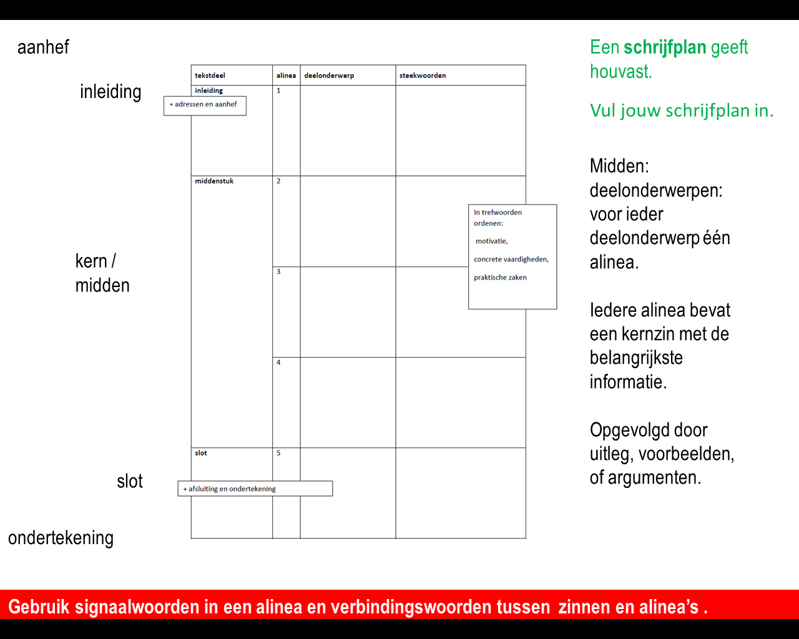
Stageverslag: inleiding- midden - slot: aanscherpen tekst
Tussenkoppen en signaalwoorden / verbindingswoorden
TIP: schrijf het verslag eerst in grote lijnen op papier in een schrijfkader en werk dit daarna uit op de computer.
Notes:
Dit schema kun je uitprinten en bij de hand houden als je begint met schrijven. Op deze manier volgt jouw verslag sowieso een heldere structuur.
Een paragraaf gaat in op een specifiek deelonderwerp dat betrekking heeft op je hoofdonderwerp.
Regels voor paragrafen
Een paragraaf behandelt een specifiek onderwerp met betrekking tot het hoofdonderwerp van de tekst.
Boven een paragraaf staat altijd een kopje, al dan niet met paragraafnummer.
Tussen twee paragrafen staat een witregel.
Gebruik paragrafen als er meer dan 2 deelonderwerpen zijn in een hoofdstuk. Hiermee structureer je jouw tekst.
Paragrafen zijn bij voorkeur ongeveer even lang.
Je gebruikt geen paragrafen als je deelonderwerpen niet apart van elkaar kunt bespreken.
Regels voor alinea’s
Een alinea bevat één kerngedachte of kernthema, uitgedrukt in een (of twee) kernzinnen. Een alinea is altijd langer dan 1 zin. Een goede kernzin kun je alleen schrijven als je de kerngedachte van je alinea weet. Je moet weten wat je met je alinea wilt bereiken. Zodra je weet wat je met een alinea wilt bereiken, kun je aan de slag met je kernzin(nen). De inhoud heeft op een bepaalde manier een verband met elkaar, bijvoorbeeld een oorzakelijk verband, een tegenstelling of een opsomming. Functie: voorbeeld & toelichting; reden en verklaring; oorzaak-gevolg; tegenstelling ten opzichte van vorige alinea; doel-middel; samenvatting-conclusie
Een alinea begin je op een nieuwe regel.
Alinea’s zijn bij voorkeur allemaal ongeveer even lang.
De eerste (inleidende) en laatste (afsluitende) alinea van een tekst of hoofdstuk mogen naar verhouding wat korter zijn.
Alinea’s moeten met elkaar samenhangen. Doen ze dat niet, dan krijg je het commentaar dat je tekst ‘van de hak op de tak’ gaat.
Alinea’s worden aan elkaar verbonden door het gezamenlijke (deel)onderwerp dat ze bespreken en door een goed gebruik van verbindingswoorden.

Slide 12
Stageverslag: interpunctie (hoofdletters en leestekens) en gevarieerd taalgebruik
Spelling en zinsbouw
TIP: zinnen en stukjes herschrijven maakt je stage verslag echt beter!
Toepassen op de hele tekst en de tekst zo nodig herschrijven.
Zit het verslag logisch in elkaar?
Lopen de zinnen goed?
Staat er niet te veel “toen en toen”?

Slide 13

Stageverslag : persoonlijke motivatie en voorwoord
Notes:
1A4
Tip: Het voorwoord is een persoonlijk, het eerste stuk waarin je kort vertelt wie je bent en waarom je dit stageverslag hebt gemaakt. Ook bedank je in het voorwoord iedereen die jou heeft geholpen tijdens je stageperiode. Meestal is een voorwoord niet langer dan 300woorden. Een voorwoord is geen must om in je stageverslag te hebben, maar geeft de lezer wel context over wat hij of zij kan verwachten van het verslag.
Max. 250 woorden
Zorg ervoor dat je voorwoord niet langer is dan 4 à 5 alinea’s.
- Je kunt hier kort (in een alinea van niet meer dan 4 regels) je ervaring als stagiair(e) beschrijven.
Met hoeveel plezier heb je de stage afgerond en hoeveel heb je ervan geleerd?
- Hier kun je de mensen die je hebben geholpen bedanken, zoals je stagebegeleiders en studiebegeleiders en misschien een behulpzame collega ter plekke.
Wie heeft jou geholpen om je stage goed af te ronden en je stageverslag te schrijven?
Waarvoor wil je hen bedanken?
Bedank eerst degenen die je het meest geholpen hebben.
Wie heeft je het best geholpen, wie daarna en wie daarna?
Gebruik consistent voornaam en achternaam of alleen achternamen als je mensen bedankt.
- Eindig je voorwoord met je naam, plaats en datum.
Wat is je naam, waar ben je nu en welke datum is het nu (vul dit als allerlaatst in voordat je gaat printen)?

Slide 14
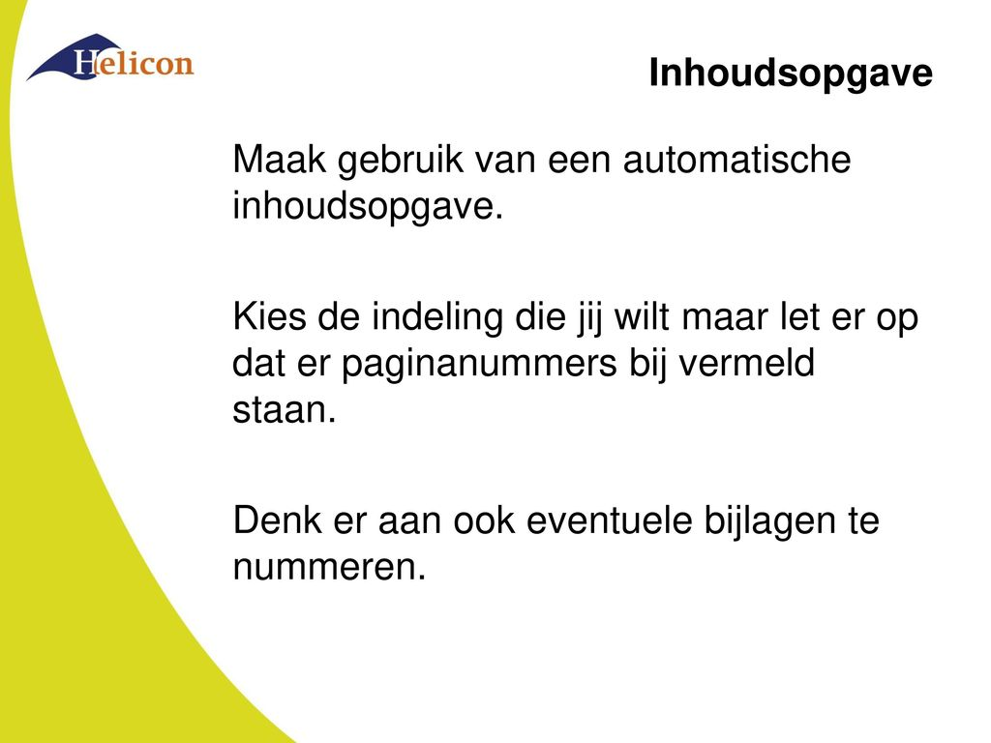
Stageverslag: taalverzorging
Inhoudsopgave en spellingscontrole
TIP: vergeet ook niet in in de tekst van je stageverslag naar de bijlagen te verwijzen. Zonder verwijzing bestaan ze niet.
Notes:
De inhoudsopgave is een overzicht van de onderdelen in je scriptie. Dit overzicht moet duidelijkheid bieden aan de lezer. Daarom moet je je vasthouden aan maximaal twee pagina’s voor de inhoudsopgave.
Verschil in koppen bij gebruik van hoofdstukken en paragrafen. Voorzien van duidelijke titels.
Check, check, dubbelcheck
Inkoppertje, maar wel heel goed: laat je verslag lezen door een van je ouders, vrienden of klasgenoten. Vier ogen zien meer dan twee. Zeker als je al een tijdje met je verslag bezig bent. Dan ben je blind voor je eigen tikfouten.

Slide 15
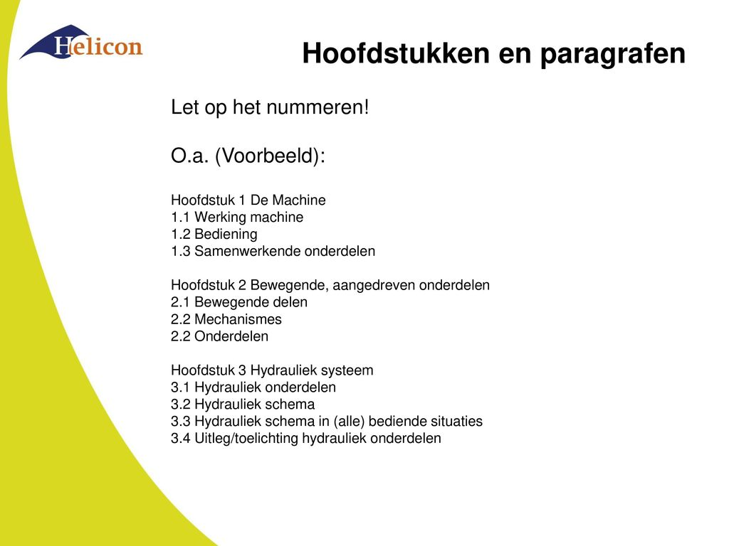
Stageverslag: taalverzorging
Inhoudsopgave en spellingscontrole
TIP: gebruik de spellingscontrole en laat het werk door iemand nakijken. Je leest zelf vaak over je fouten heen, want je weet goed wat er staat (zou moeten staan) en leest er dan misschien overheen..
Notes:
Check, check, dubbelcheck
Inkoppertje, maar wel heel goed: laat je verslag lezen door een van je ouders, vrienden of klasgenoten. Vier ogen zien meer dan twee. Zeker als je al een tijdje met je verslag bezig bent. Dan ben je blind voor je eigen tikfoutjes.
Nachtje doorhalen om je stageverslag te schrijven?
Een stageverslag schrijven is best een klus, zeker voor praktisch ingestelde studenten! Er zit vaak meer werk in dan je denkt. Begin op tijd en nogmaals start met het bijhouden van een logboek. Werk eventueel tussendoor je mindmap bij, zodat je het plaatje steeds op je netvlies hebt zitten.
Er moet een goed overzichtelijk raamwerk zijn. De lezer moet direct snappen waar het over gaat. De hoofdstukken worden weer onderverdeeld in paragrafen. Elk hoofdstuk en paragraaf bevat: een nummer, een titel en een paginanummer. Net als de andere onderdelen van je verslag (omslag, algemene gegevens, inhoudsopgave, inleiding enz.) beginnen alle hoofdstukken op een nieuwe pagina. Paragrafen zijn kleine onderdelen van een hoofdstuk en beginnen daarom niet op een nieuwe pagina.
In de bijlage staan bepaalde stukken tekst, tekeningen of andere gegevens die te uitgebreid zijn om in je stageverslag op te nemen. Het stageverslag wordt daardoor te veel onderbroken met misschien voor jou wel belangrijke tekst of voorbeelden maar niet altijd voor het verhaal.
Je kunt dan in je tekst verwijzen naar bepaalde stukken in de bijlage. Deze stukken tekst geven dan een verduidelijking van de dingen die je beschreven hebt of hebt ondernomen.
Tip: Wil jij ook in een handomdraai een inhoudsopgave creëren? Ga dan in Word naar‘Verwijzingen’ en klik daarna op ‘Index toevoegen’. Let op: je moet de inhoudsopgave wel zelf bijwerken als je iets verandert in je stageverslag. Klik in dat geval met je linkermuisknop op de inhoudsopgave en selecteer ‘Veld bijwerken’.

Slide 16
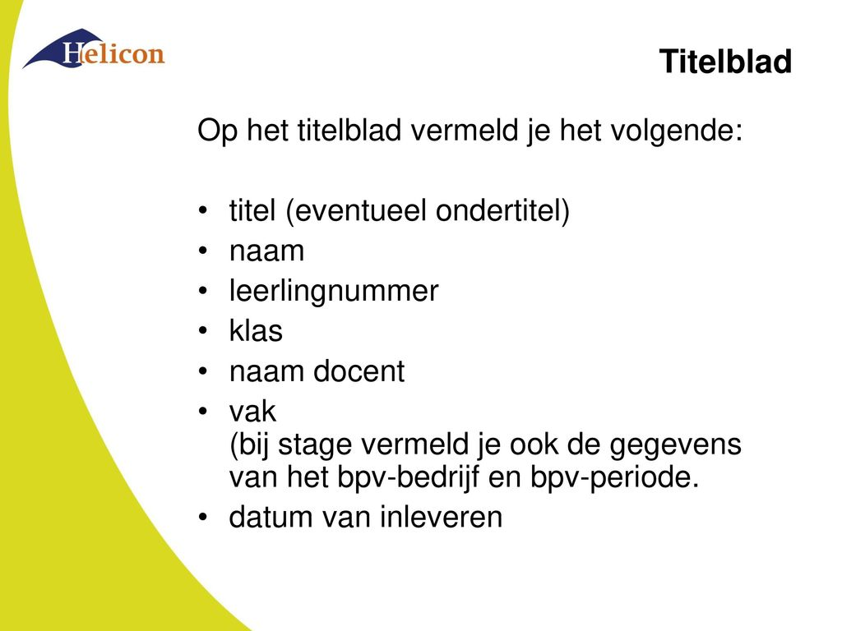
Stageverslag: titelpagina en check met checklist
Presentatie
Notes:
1A4

Slide 17
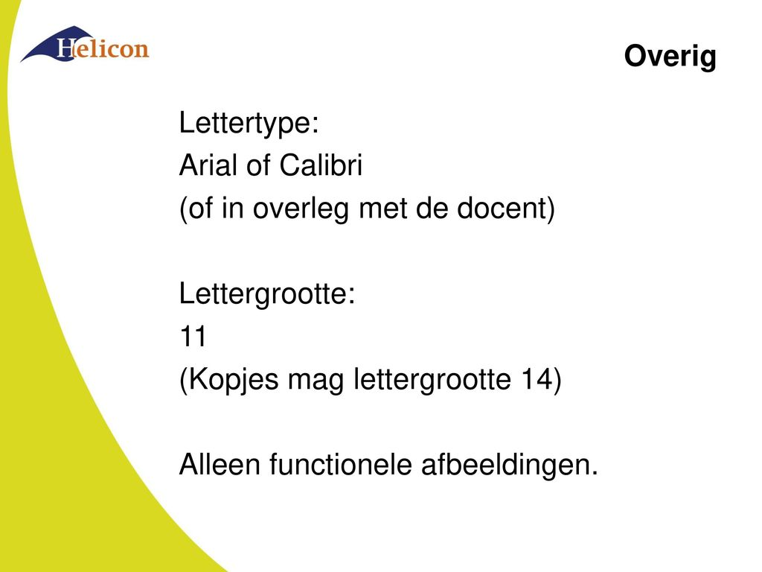
Stageverslag: finishing touch !
Presentatie en leesbaarheid
TIP: een verzorgd stageverslag komt professioneel over en versterkt de inhoud en jouw deskundigheid én toont dat je de opdracht en jouw stagegever serieus neemt!
TIP: staan er personen op de foto? Let dan op de privacy.
Notes:
Het is logisch dat er heel veel foto’s in staan. Zorg er echter wel voor dat de foto’s iets toevoegen aan het verslag en zet er een onderschrift bij.
Je gebruikt in je verslag tekeningen, foto’s, grafieken of tabellen voor zover deze de tekst verduidelijken.
Schrijf je samenvatting in de onvoltooid verleden tijd en voltooid verleden tijd als je het hebt over hetgeen je gedaan hebt.
Gebruik de onvoltooid tegenwoordige tijd als je je mening uitdrukt.

